Slide 1
C.A.S
Certificados de Asociación Sena.

Slide 2
Integrantes
Kevin Rodrigues
Juan David Caro

Slide 3

PLANTEAMIENTO DEL PROBLEMA

Slide 4
Planteamiento del problema
El Sena es una institución nacional dedicada a la formación gratuita colombiana. Donde dentro de sus procesos nos pudimos fijar que hay uno llamado certificados en el cual nos pudimos percatar que a la hora de solicitar un certificado este se puede tardar en llegar a nuestras manos un periodo de tiempo muy extenso. Para estar seguros decidimos hacer varias entrevistas al personal de la institución donde pudimos deducir que a nivel de gestión de cualquier tipo de certificación laboral con el C.E.E.T, los tiempos de respuestas no son óptimos ya que para la persona encargada resulta tedioso a la hora de hacer tanto papeleo no solo de uno si no del personal del Sena CEET.

Slide 5
JUSTIFICACIÓN

Slide 6
Justificación del proyecto
El proyecto de certificaciones laborales, va a reducir la manera en cómo se ejecutan las actividades relacionadas con el tema de certificados actualmente, ya que el actual proceso es muy deficiente en tanto a tiempos como a la gestión misma brindada por parte del C.E.E.T.

Slide 7
OBJETIVOS

Slide 8
OBJETIVO GENERAL
Desarrollar un sistema de información Web para la institución educativa SENA que ayude a optimizar los procesos de certificaciones, con el animo de acelerar los tiempos de entregas de las certificaciones para los colaboradores del Sena C.E.E.T.

Slide 9
OBJETIVOS ESPECÍFICOS
Gestionar certificaciones.

Slide 10
DELIMITACIÓN Y ALCANCE

Slide 11
DELIMITACION Y ALCANCE
Fomentar el uso de aplicativos web, dejando de lado los trámites presenciales facilitando al personal del Sena la expedición de los certificados laborales dando esta herramienta como una ayuda al manejo de los certificados vía web y disminuyendo la carga laboral de las personas encargadas y facilitando su tramite.

Slide 12
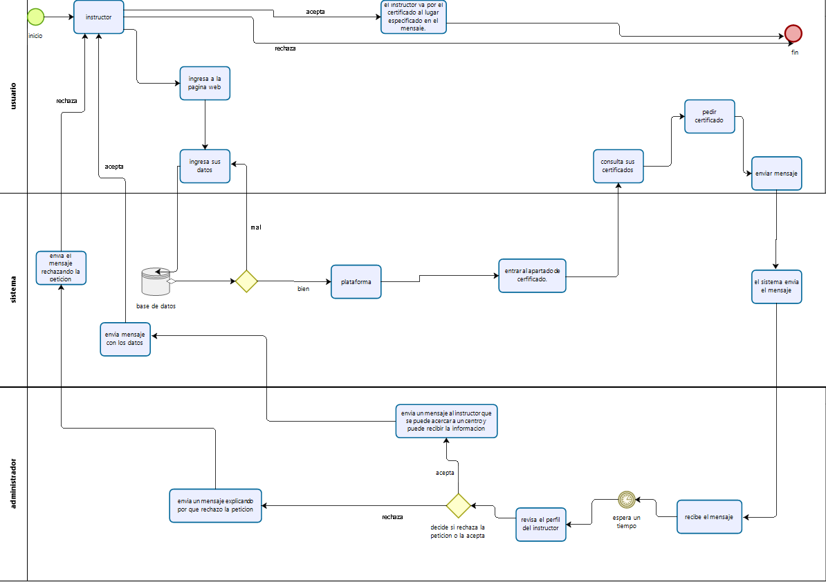
DIAGRAMAS DE PROCESOS

Slide 13
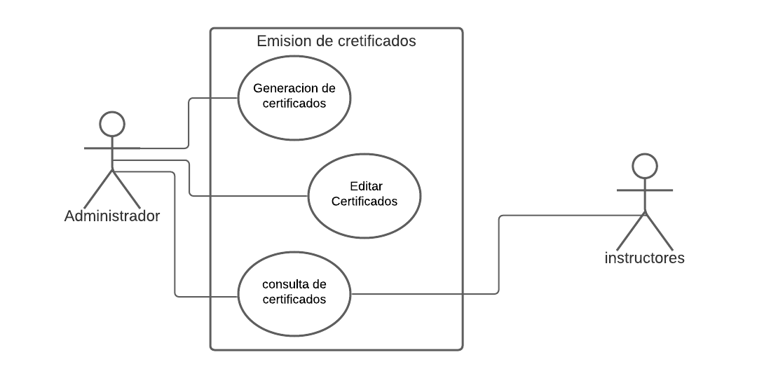
CASOS DE USO

Slide 14
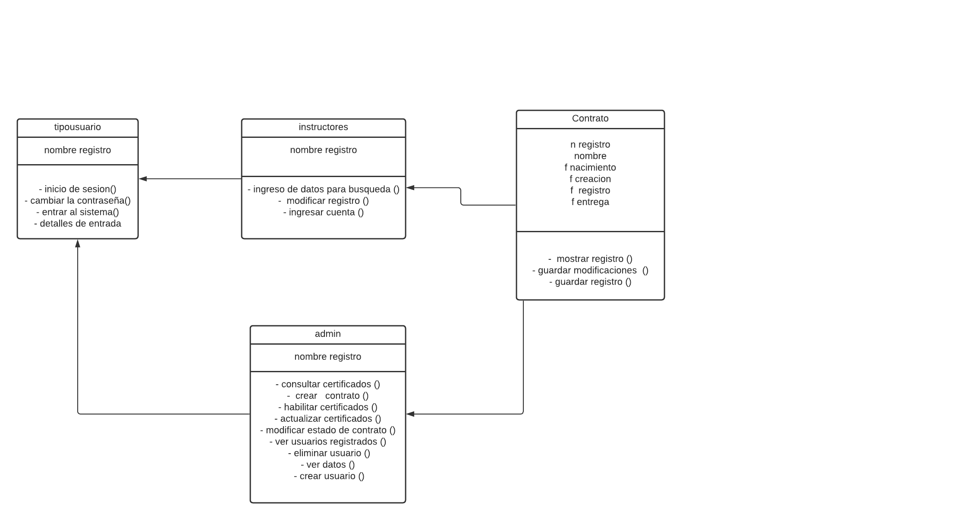
DIAGRAMA DE CLASES

Slide 15
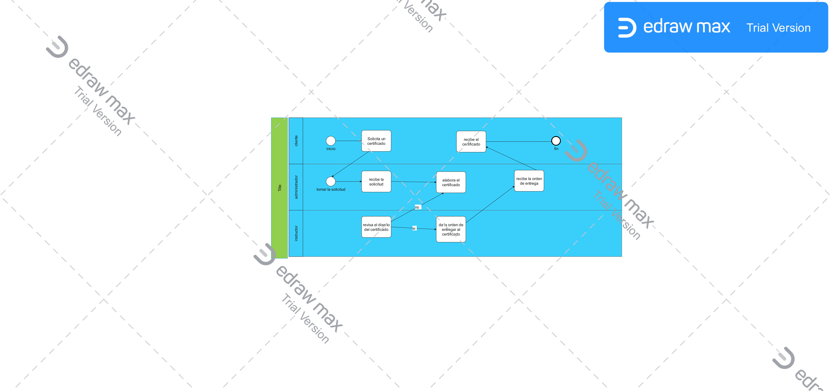
DIAGRAMA DE PROCESOS

Slide 16
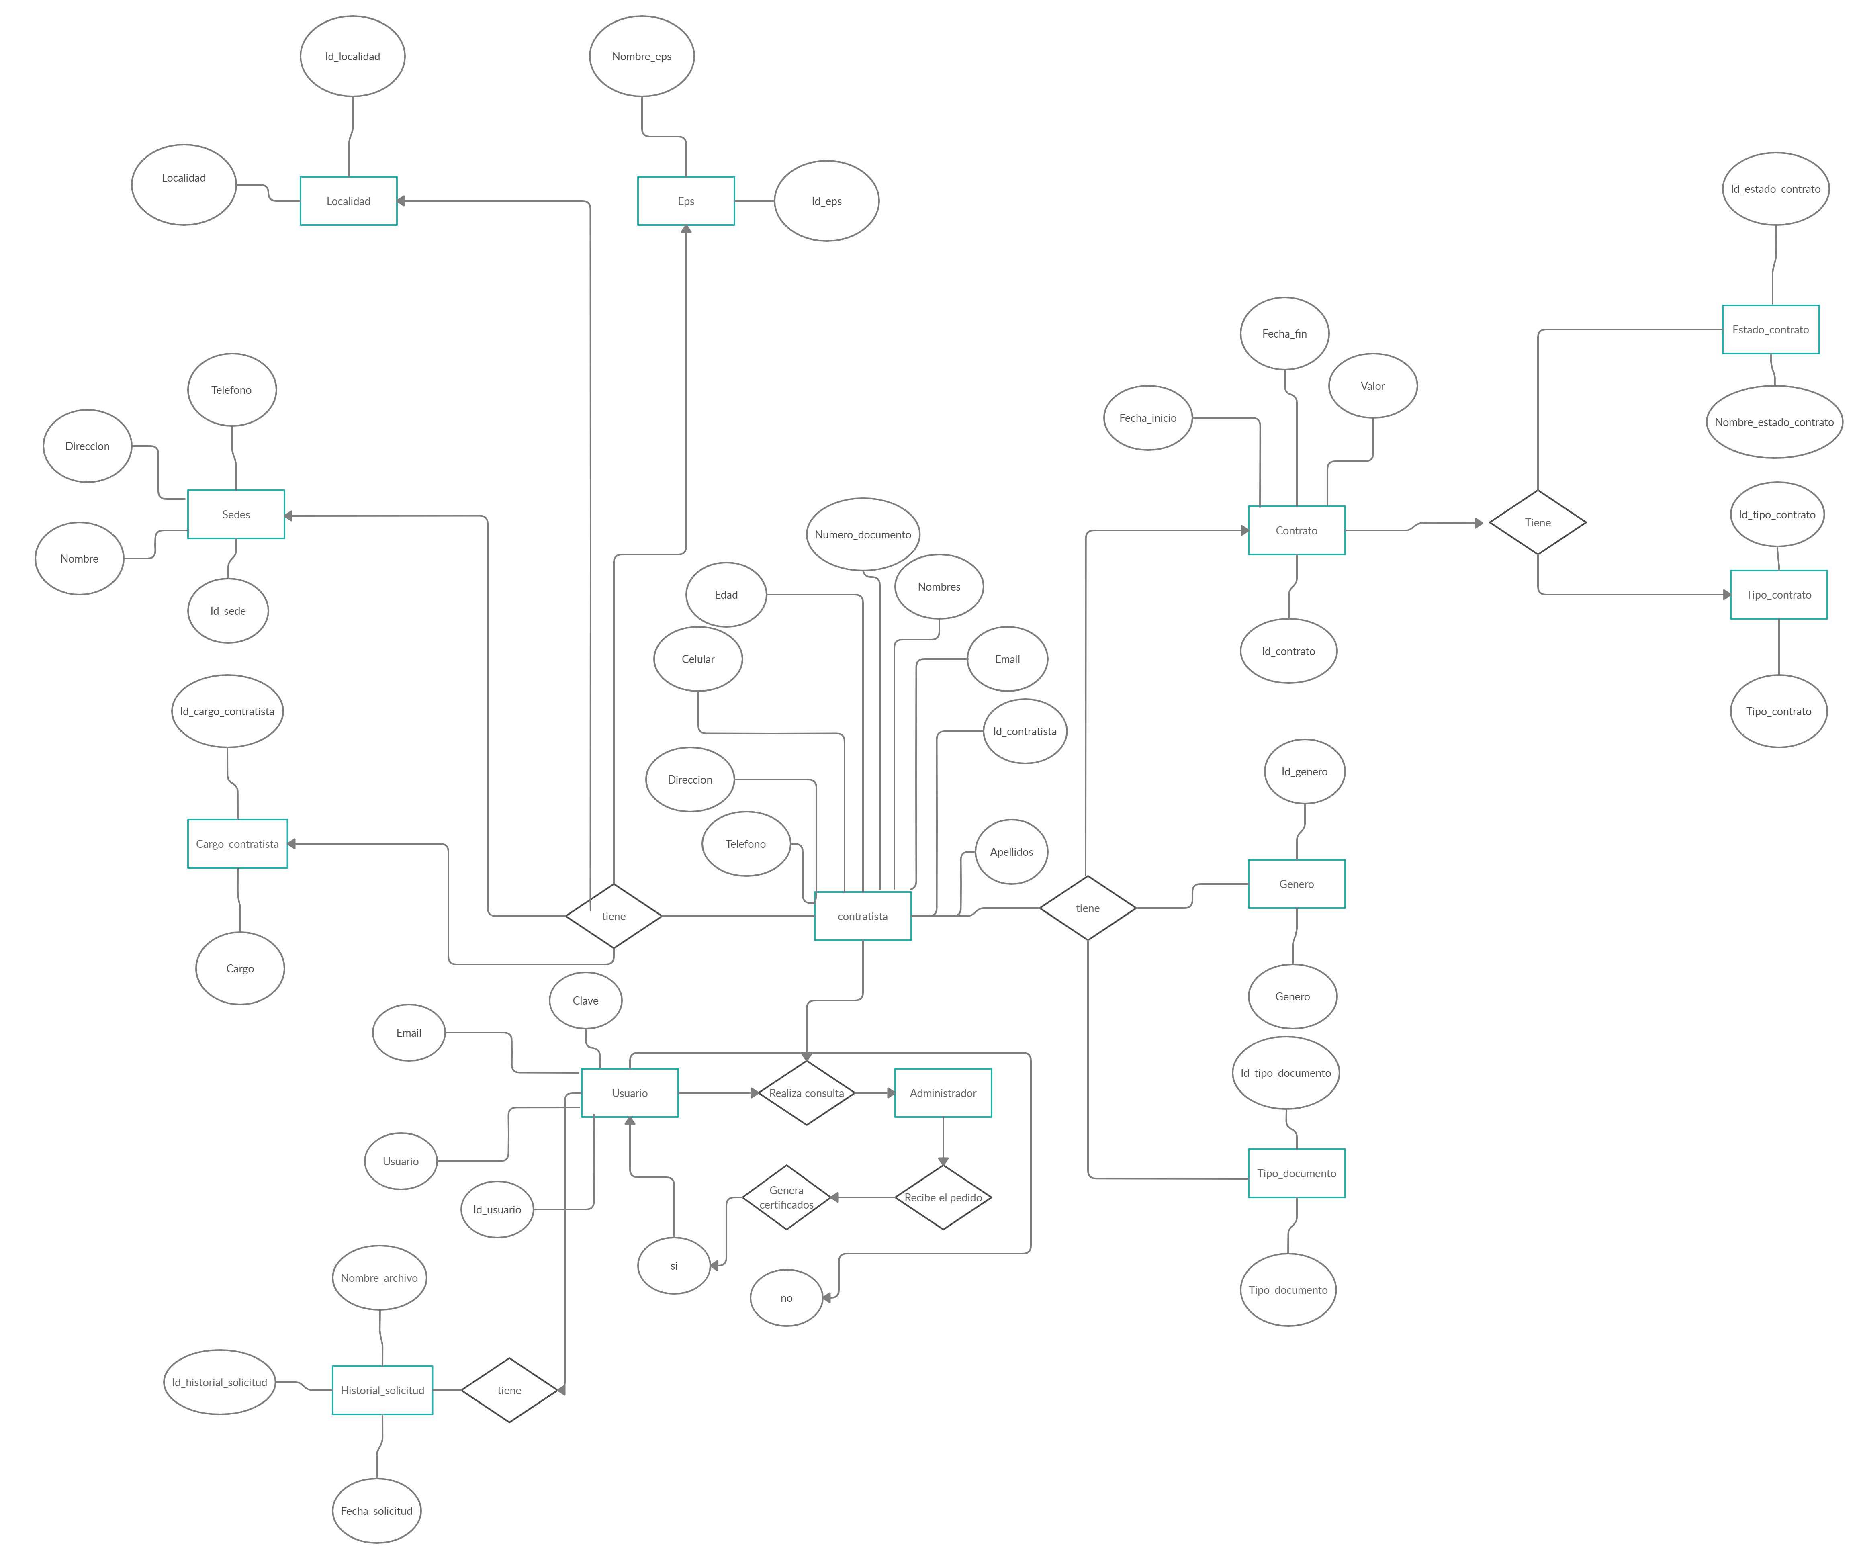

Slide 17
REQUISITOS FUNCIONALES
-el sistema debe permitir que los usuarios administradores accedan al index principal de los administradores
-el sistema debe permitir a los usuarios administradores actualizar un usuario.
-el sistema debe permitir a los usuarios administradores eliminar cualquier usuario que este registrado a su base de datos
-el sistema debe permitir a los usuarios administradores crear certificados
-el sistema debe permitir a los usuarios administradores modificar certificados
-el sistema debe permitir a los usuarios administradores eliminar certificados
-

Slide 18
el sistema debe permitir que el administrador cree los diferentes usuarios ya sea si son co administradores o instructores
-el sistema debe permitir que los usuarios instructores accedan al index principal de los instructores
-el sistema debe permitir a los usuarios instructores modificar nombres, cuentas de correo y contraseña
-el sistema debe permitir a los usuarios instructores revisar sus certificados guardados en la base de datos
-el sistema debe permitir a los usuarios instructores enviar un mensaje a los administradores para una petición de cambio en su certificado

Slide 19
REQUISITOS NO FUNCIONALES
Captcha
Disponibilidad
Seguridad
Mantenibilidad
Requisitos de rendimiento
Fiabilidad
portabilidad

Slide 20
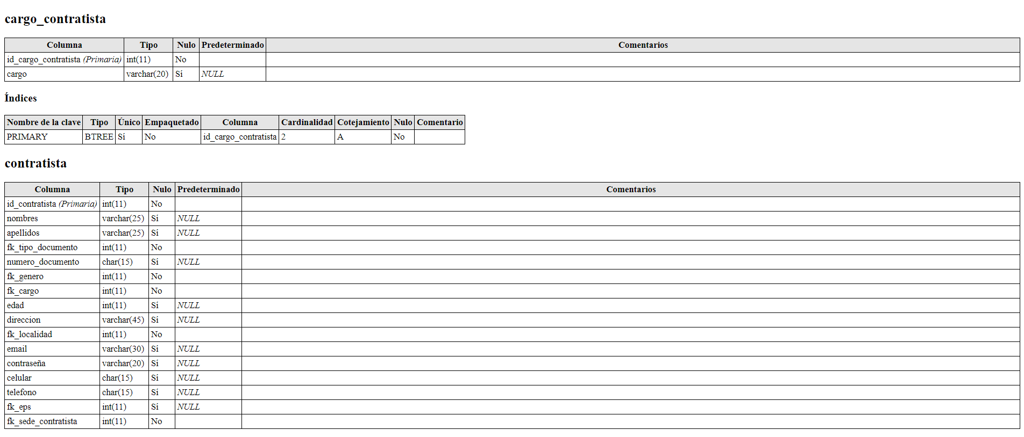
DICCIONARIO DE DATOS

Slide 21
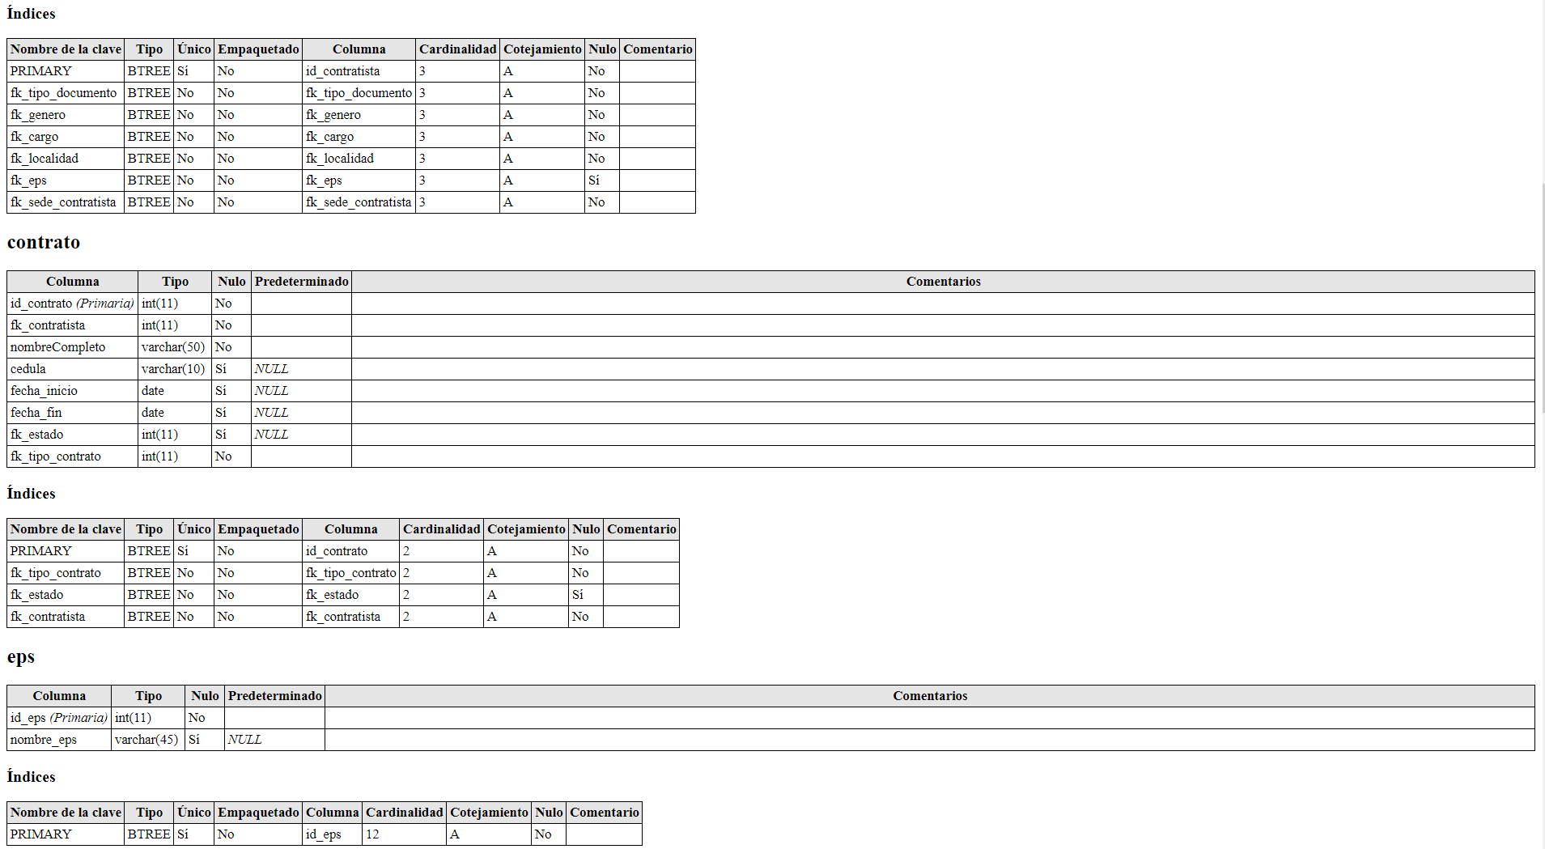

Slide 22
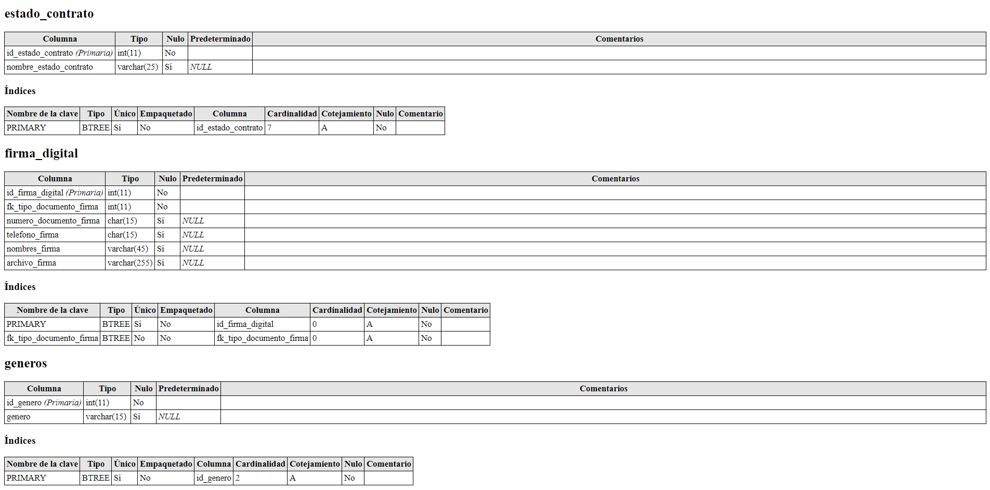

Slide 23
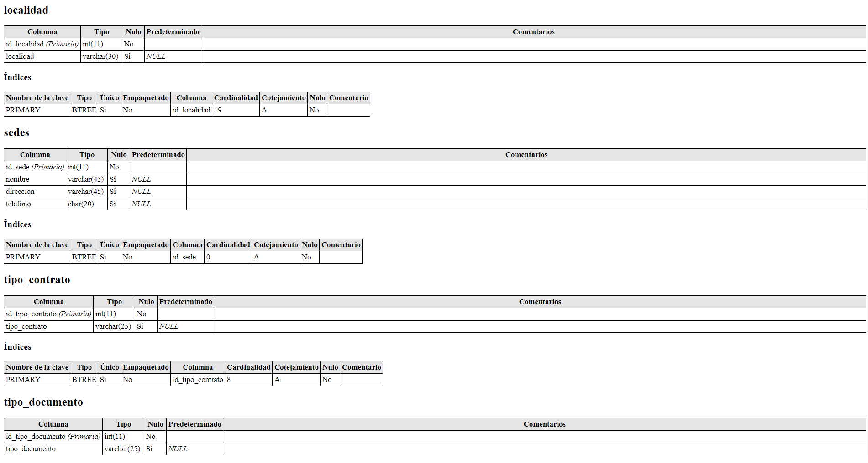

Slide 24

GRACIAS

